Slide 1

CH ÀO MỪNG QUÝ THẦY CÔ ĐẾN DỰ GIỜ
MÔN: TIẾNG VIỆT LỚP 1
GIÁO VIÊN: NGUYỄN THỊ PHƯỢNG MY
TRƯỜNG TIỂU HỌC VÀ TRUNG HỌC CƠ SỞ HÀ SEN

Slide 2

Hoạt động 1: Khởi động

Slide 3
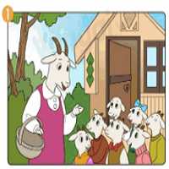
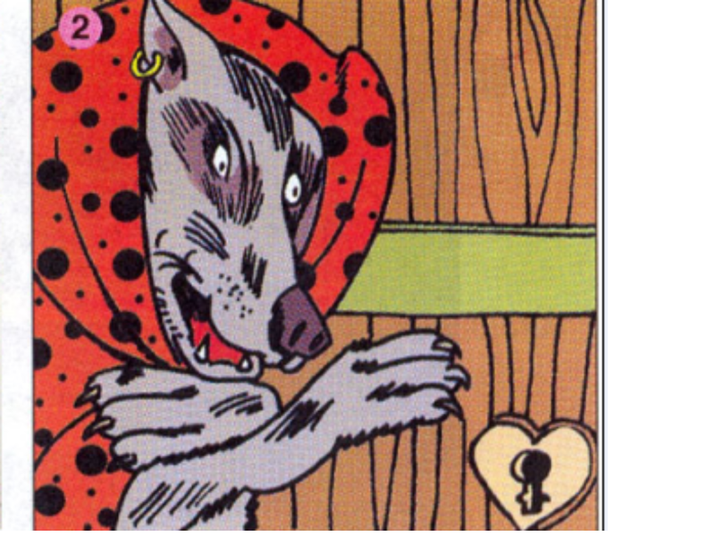
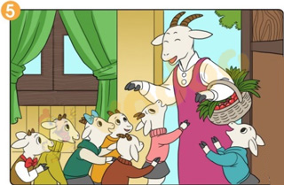
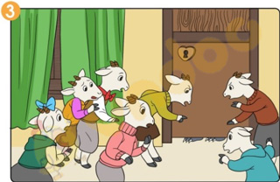
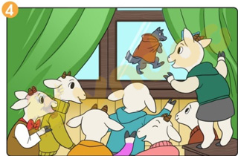

Slide 4

Bài 32: Kể chuyện
Dê con nghe lời mẹ

Slide 5
Hoạt động 2: Chia sẻ khám phá

Slide 6
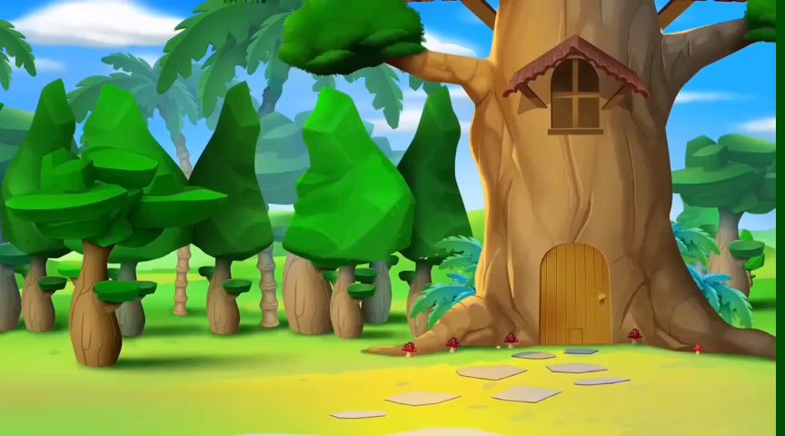

Slide 8
Trước khi đi, dê mẹ dặn các con điều gì?

Slide 9
Sói làm gì khi dê mẹ vừa ra khỏi nhà?

Slide 10
Vì sao bầy dê con không mở cửa, đồng thanh đuổi sói đi?

Slide 11
Thấy vậy, sói làm gì?

Slide 12
Dê mẹ về nhà khen các con thế nào?

Slide 13
Hoạt động 3: Luyện tập thực hành

Slide 14
Hoạt động 4: Vận dụng, trải nghiệm

